Slide 1
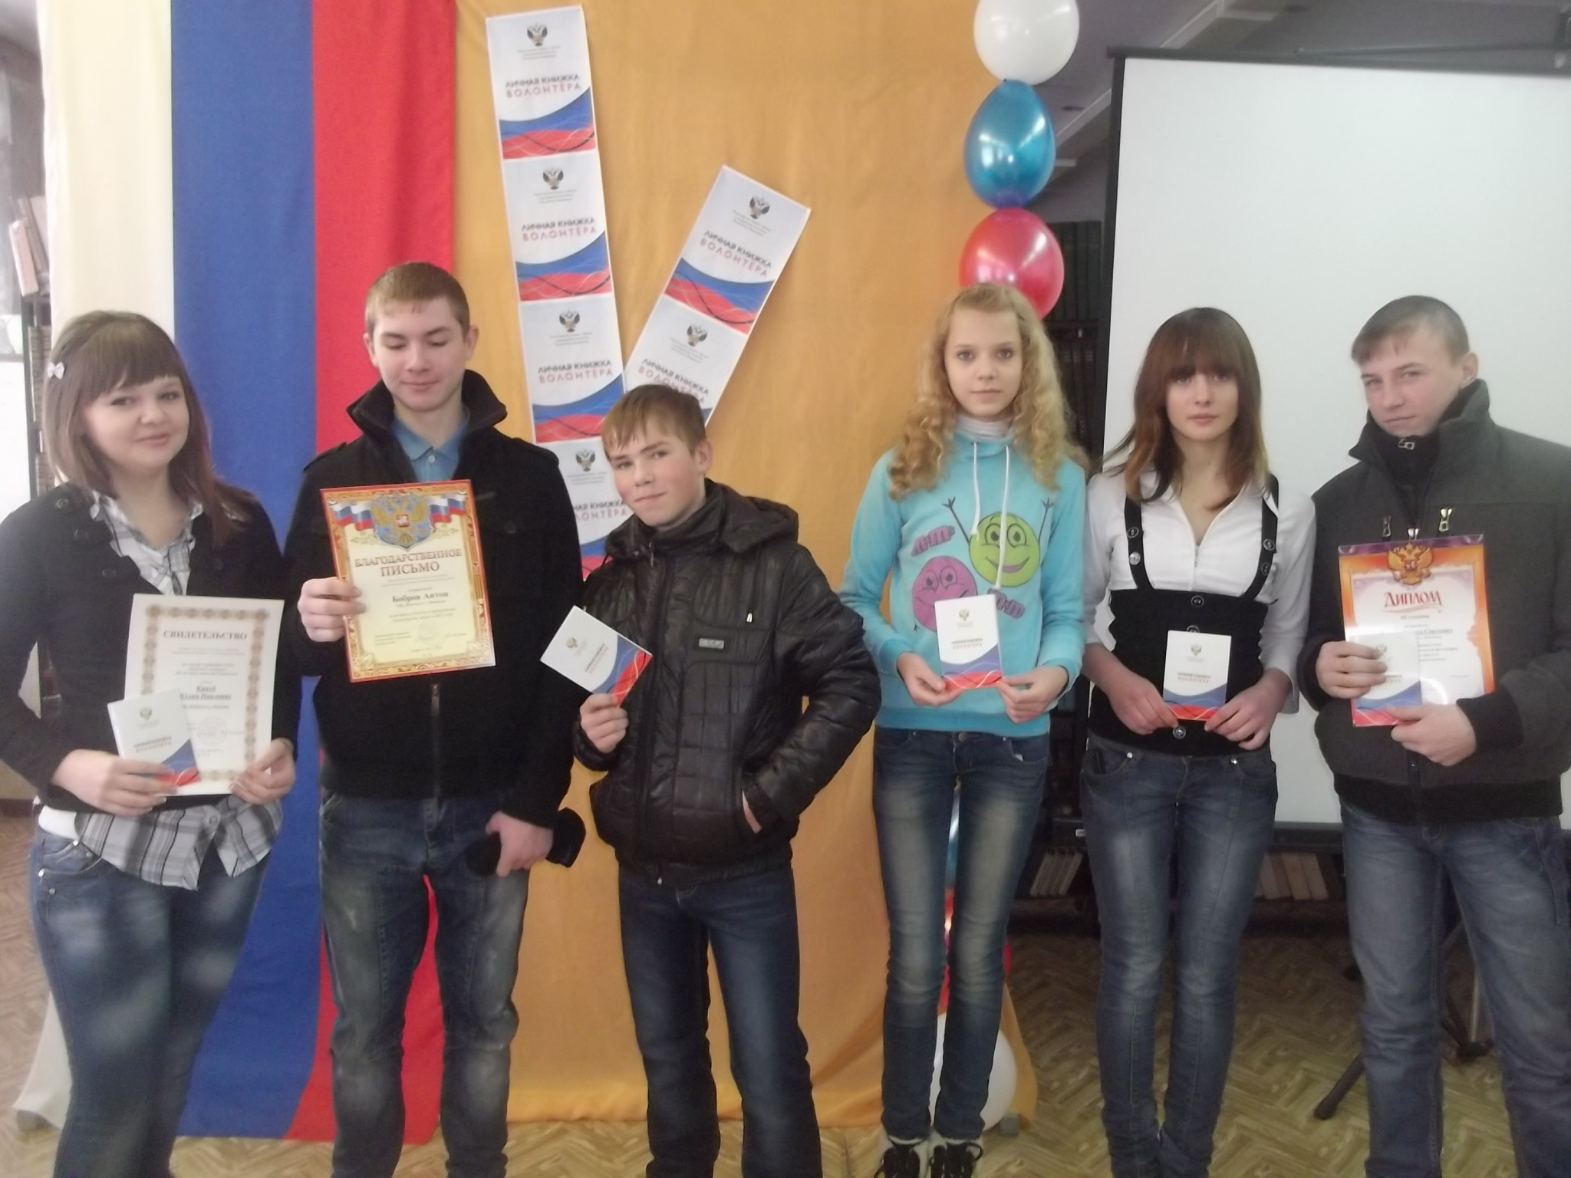
«Мы всегда должны быть рядом»

Slide 2
Актуальность проекта :
Сегодня в нашей стране проживает около 138 тысяч ветеранов. Уходя на пенсию, пожилые люди нуждаются не только во внимании, связанном в организации их быта.
Особый смысл для этих людей приобретают формы духовного общения с детьми, когда они поздравляют их с праздниками, рассказывают о своих делах. Это пробуждает в пожилом человеке жажду к жизни, понимания своего места в обществе. Для детей - это приобретение духовно-нравственных ценностей. Посредством общения подростки узнают о героическом прошлом своих бабушек и дедушек .

Slide 3
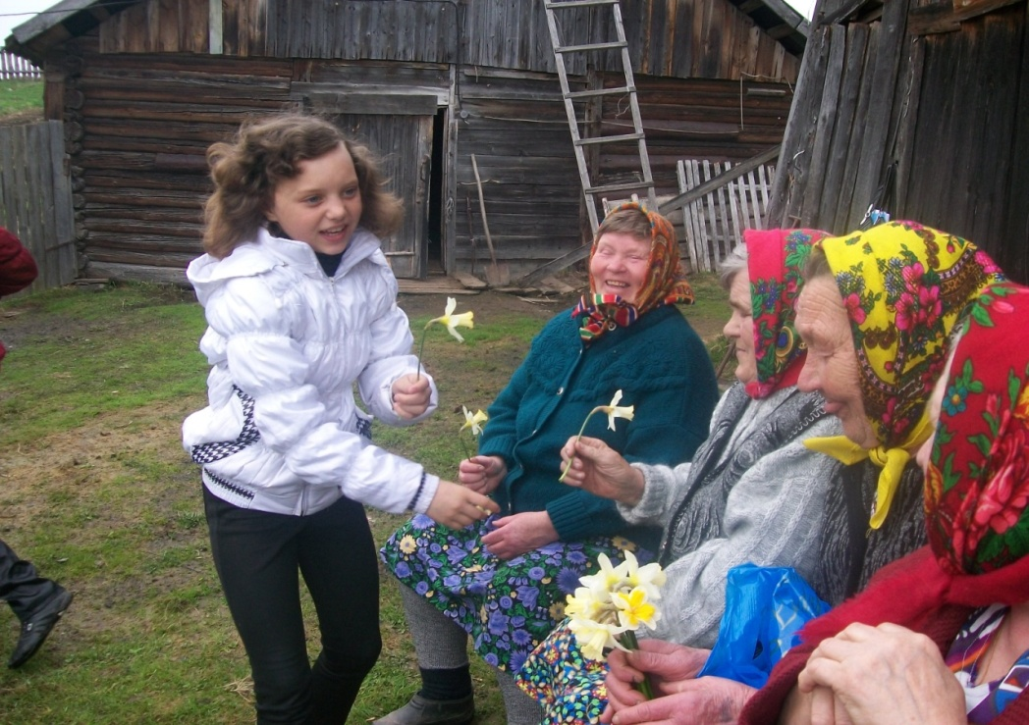
География реализации проекта.
Целевая аудитория.
Социально- нуждающиеся жители: одинокие пенсионеры, ветераны войны, ветераны труда, семьи находящиеся в социально -опасном положении.
Контеевское территориальное отделение – общая численность 292 человека. Самая отдалённая деревня находится в радиусе 25 км. Всего в зоне обслуживания 9 деревень.

Slide 4
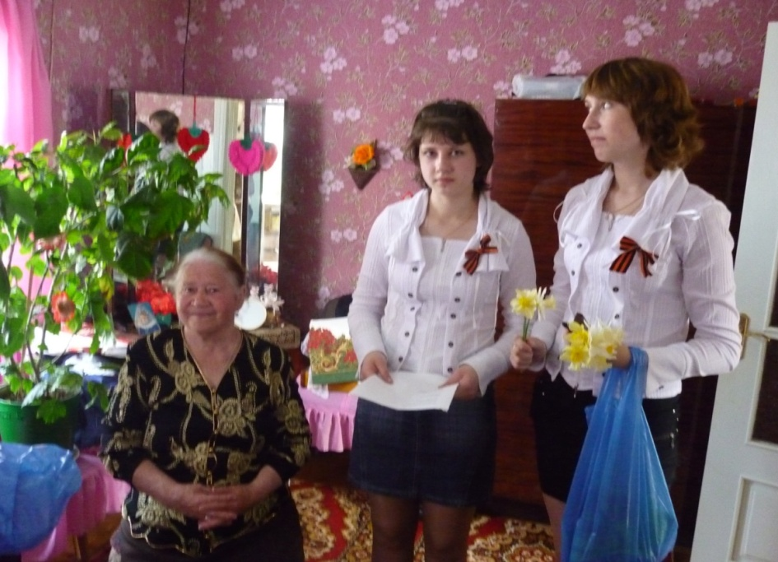
Количество участников проекта
Добровольческое объединение « БЭМС» молодежный центр « Ювентус» с. Контеево.
2.Администрация Контеевского
территориального объединения
3.Библиотека им.И.Д.Сытина.
4. МОУ Контеевская средняя образовательная школа
5.ОГБУ « Комплексный центр социального обслуживания населения» по Г.Бую и Буйскому району.
6. Контеевский СДК.

Slide 5
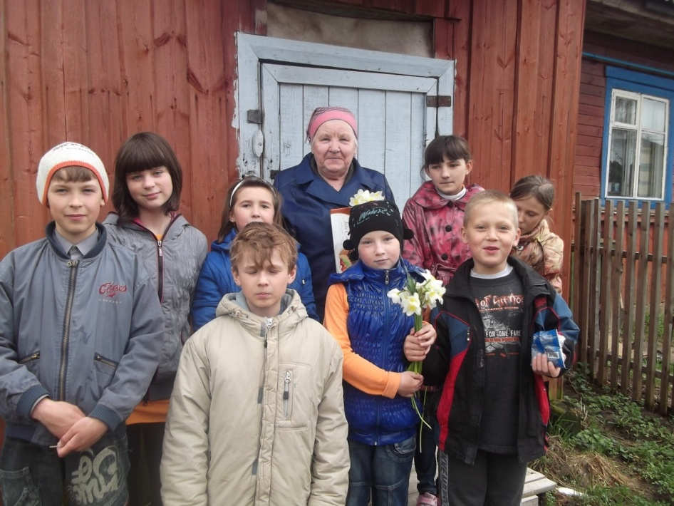
Краткая аннотация.
Одним из направлений деятельности БЭМС является социальное патронирование ветеранов ВОВ, тружеников тыла, вдов погибших участников войны, одиноких пожилых пенсионеров села, попавших в трудные жизненные ситуации людей, оказывая им постоянную помощь. За счет этого благополучатели смогут почувствовать внимание, поддержку со стороны подрастающего поколения, уважение, сострадание в отношениях к старшим поколениям.

Slide 6
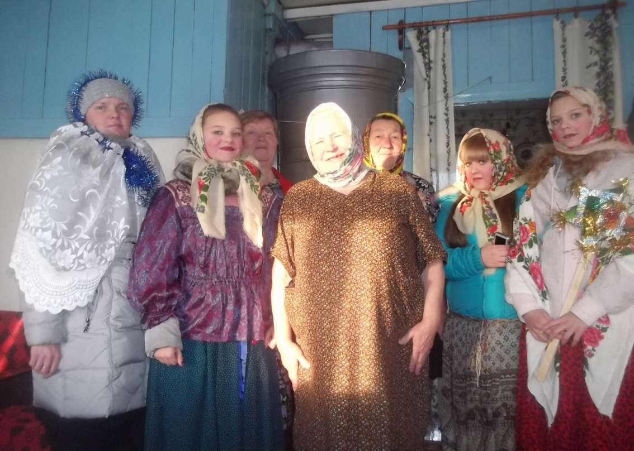
Цель проекта:
Организация конкретной помощи социально нуждающимся жителям Контеевского территориального отделения.
Освоение и наследование подростками ценностей родного Отечества в процессе взаимодействия с ветеранами;

Slide 7
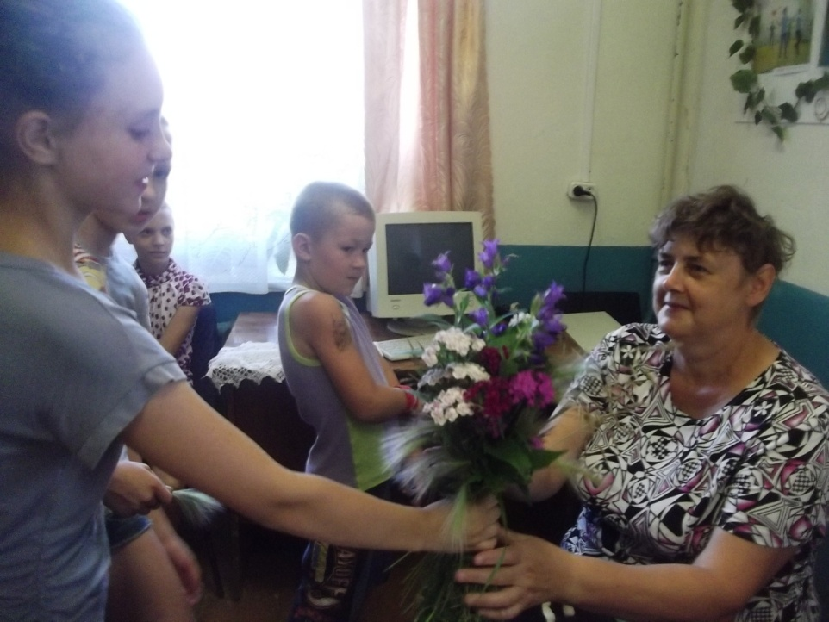
Задачи проекта:
Установить тесный контакт с работниками Управления социальной защиты с целью выявления реальной необходимости в деятельности волонтеров
Помочь молодёжи осознать значимость понятий: ответственность, гражданская активность, инициативность, общественная зрелость.
Приобретение практического опыта подростками и молодёжью в социально значимой деятельности.
социальная поддержка ветеранов, воспитание внимательного отношения к людям старшего поколения, желания заботиться о них.
способствовать расширению круга общения, развивать умение взаимодействовать с взрослыми;
способствовать возрождению традиций русской семьи, основанных на любви, нравственности и взаимном уважении ее членов

Slide 8
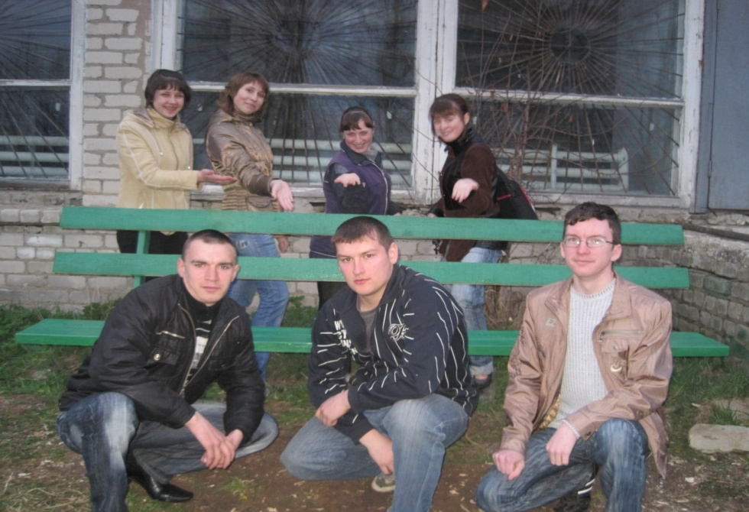
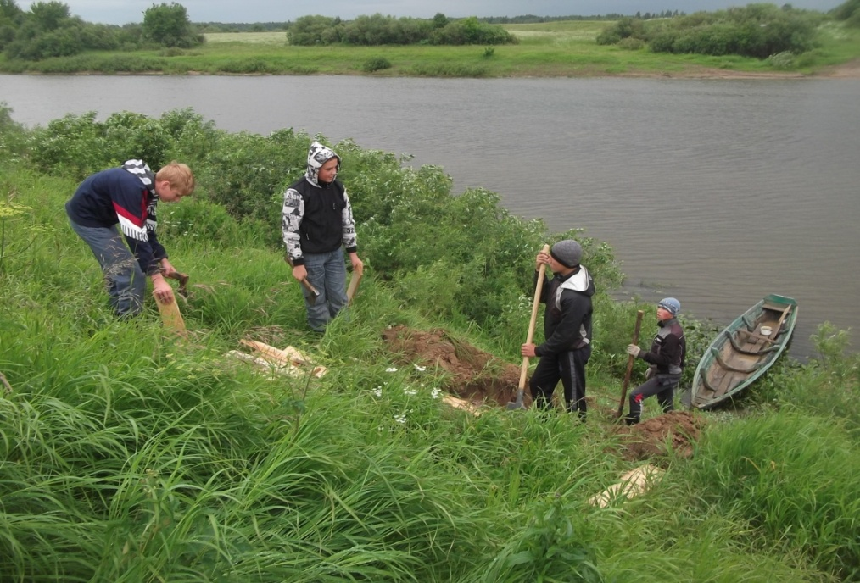
Ожидаемые результаты
1. Практическая помощь нуждающимся жителям Контеевского территориального отделения. Охватить большее число пенсионеров, приблизительно 80 человек.

Slide 9
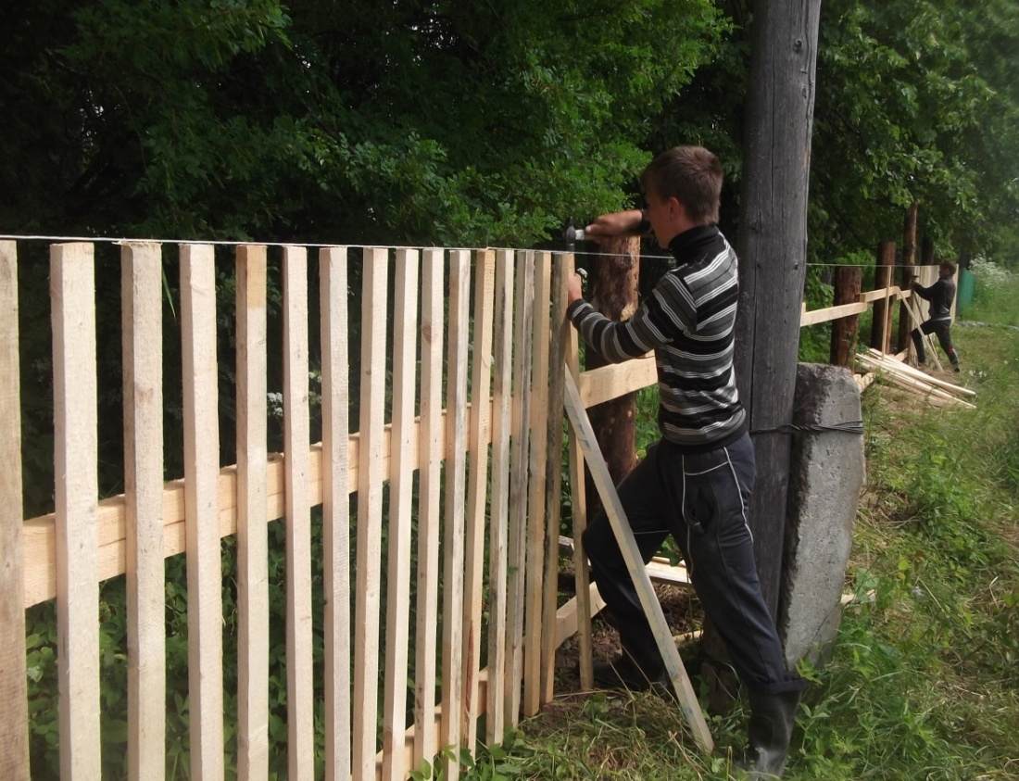
Ожидаемые результаты
2. Систематическая оценка работы каждого исполнителя проекта через выпуск информационных листков, встречи с ветеранами, инвалидами и т.д.
3. Проведение встречи – мониторинга результативности и необходимости волонтерской деятельности

Slide 10
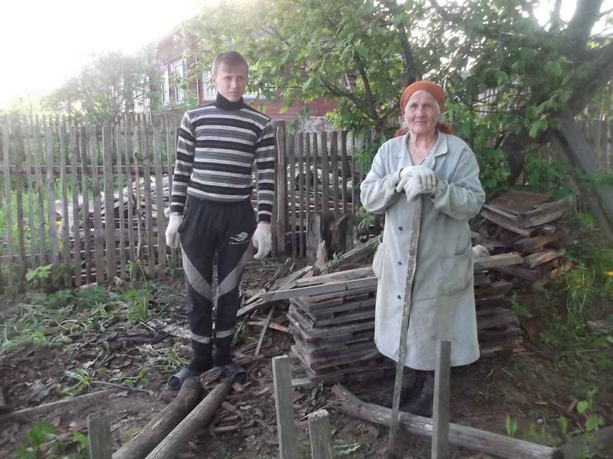
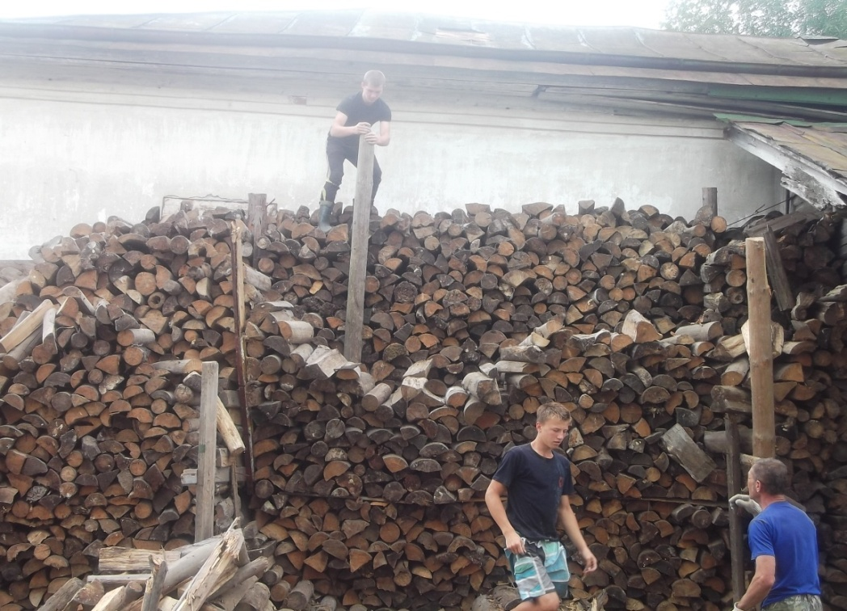
Ожидаемые результаты
4. Вовлечение в проект порядка 30 подростков, неравнодушных к проблемам других.

Slide 11
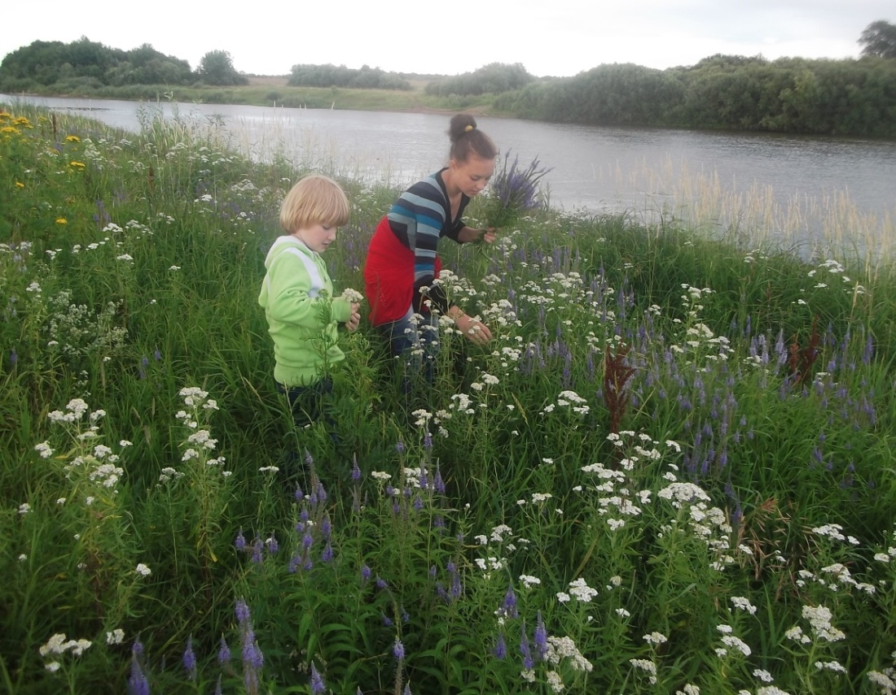
Ожидаемые результаты
5. Поднятие на новый уровень отношений между людьми разных поколений.
6. Обеспечение целенаправленного формирования у молодежи высокой социальной активности, гражданственности, готовности помочь нуждающимся, осознать себя личностью

Slide 12
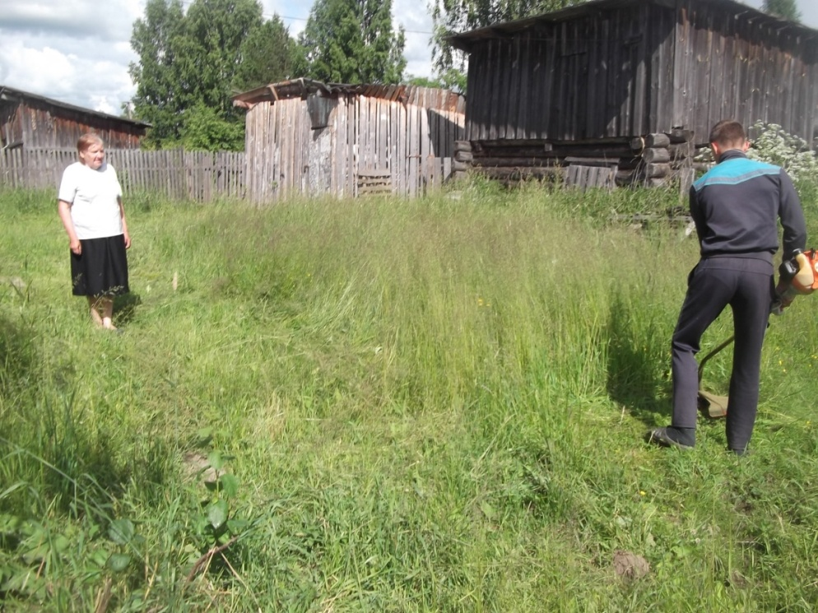
Краткий отчёт:
В летний период ребята помогают пожилым людям в уборке придомовой территории.
По просьбе пожилых людей занимаются приборкой на кладбище.

Slide 13
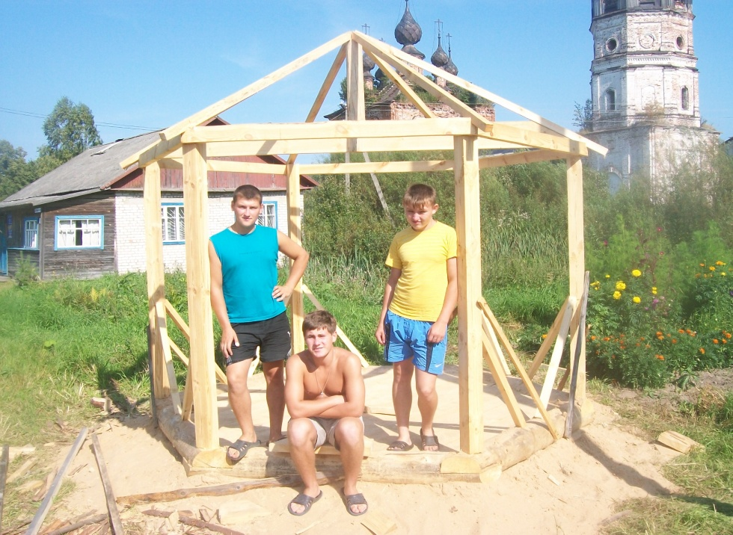
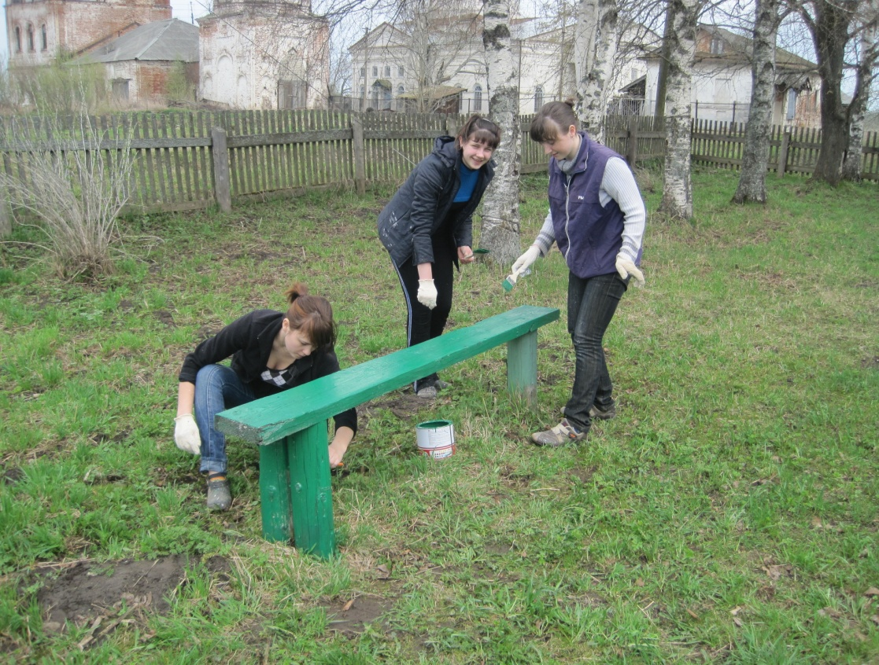
Краткий отчёт:
В центре села построили беседку для отдыха пожилых людей
За последние три года ребята благоустроили территорию села: построили и покрасили скамейки для отдыха пожилых людей около магазина , в сквере, у остановки автобуса.

Slide 14
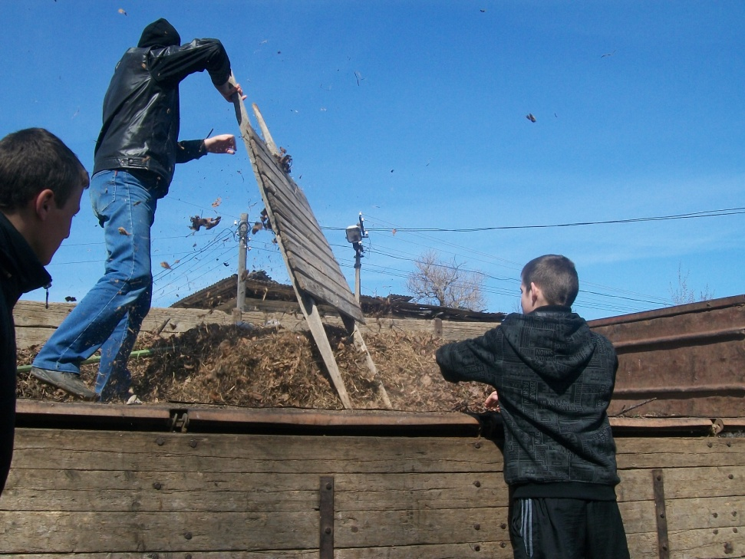
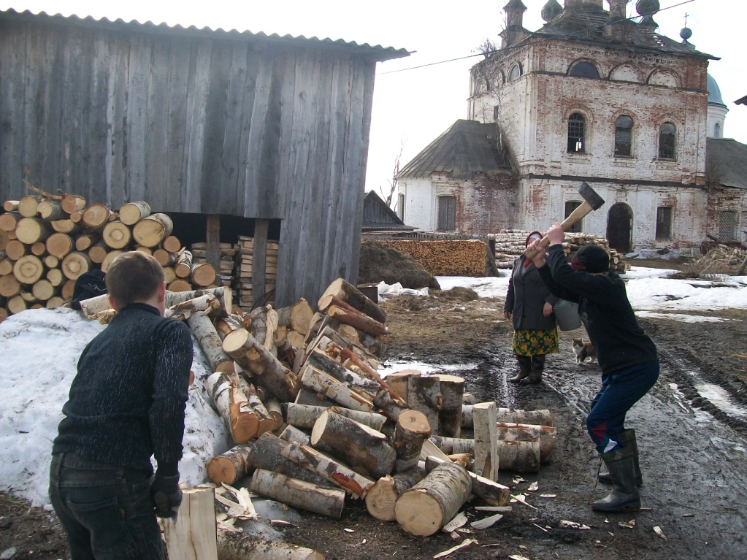
Краткий отчёт:
В течении всего года волонтёры помогают убирать придомовые территории от тающего снега, убирают мусор.
Ребята занимаются расколкой и складированием дров. Их услугами постоянно пользуются семь человек.

